Slide 1
Continuazione della precedente lezione. Legge di Coulomb
Lez. 14/02/2023 II B INF

Slide 2
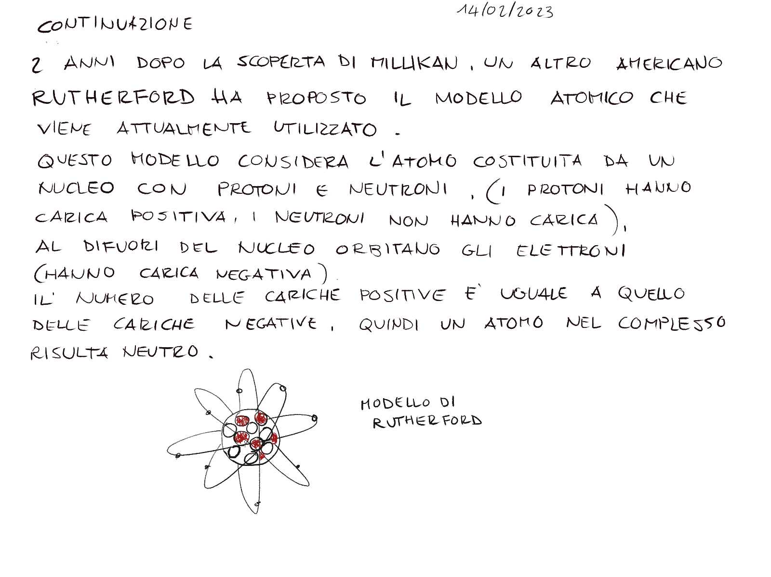

Slide 3
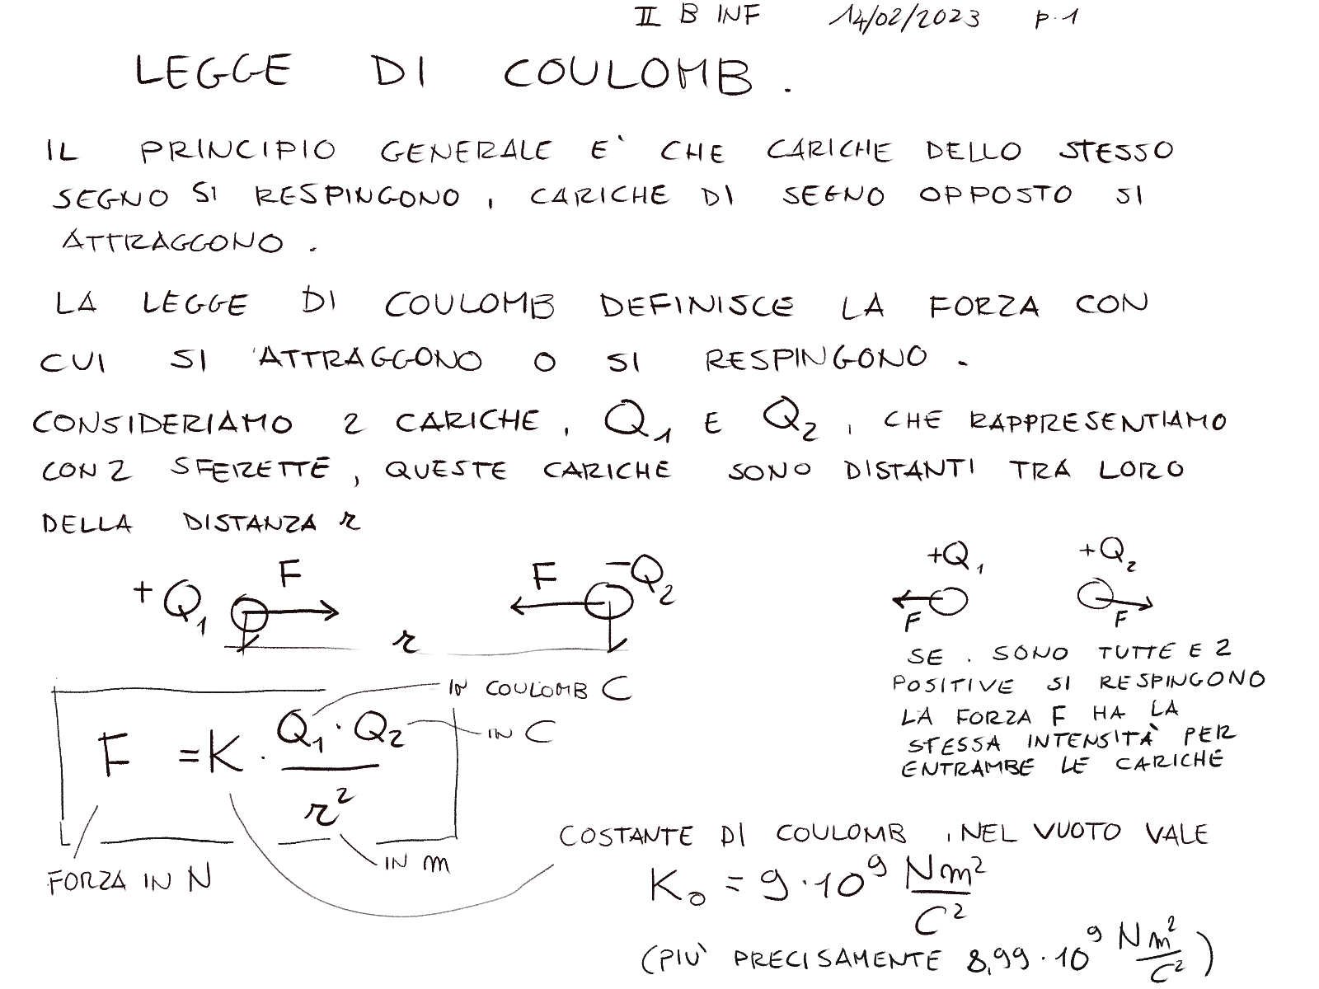

Slide 4
